Slide 1

Specializace – Volejbal
8.10.2020
PaedDr. Zdeněk Haník PhD., Mgr. Jiří Petrů

Slide 2
Osnova prezentace:
Představení vyučujících
Představení projektu vysoká škola volejbalu
Seznámení s osnovou a plánem studia
Seznámení s osnovou a plánem aktuálního semestru - podzim 2020
Požadavky na splnění jednotlivých semestrů v rámci celého studia
Formy distanční výuky (bude-li třeba ji v rámci semestru využít)
Vaše dotazy

Slide 3
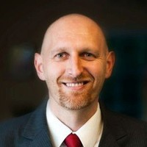
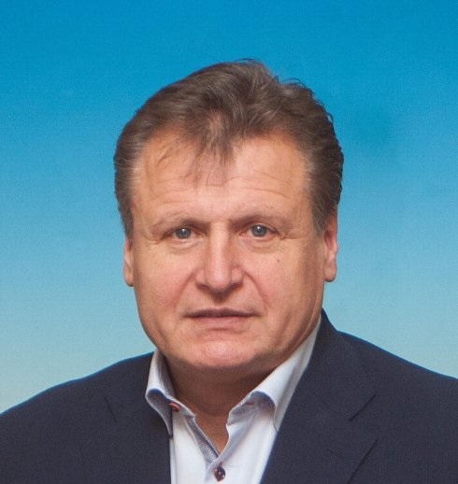
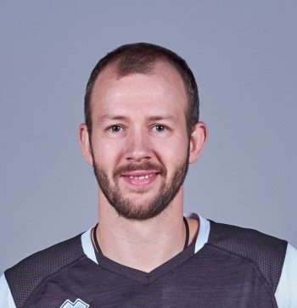
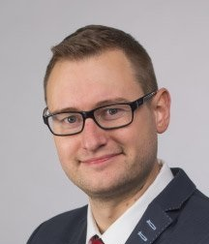
Představení vyučujících
Mgr. Marek Pakosta
Ing. Milan Labašta
Ing. Zděněk Sklenář
Mgr. Petr Kubásek

Slide 4
Vysoká škola volejbalu
Představení, důvody, filozofie,..

Slide 5

Osnova a plán studia
1. Ročník
  1. semestr
    Historie volejbalu 3 hodiny
    Systematika volejbalu 8 hodin
    Pravidla volejbalu 7 hodin
    Principy učení 10 hodin
    Praxe
  2. semestr
    Ontogeneze 10 hodin
    Volejbal (6-13) 16 hodin
    Praxe

Slide 6

Osnova a plán studia
2. Ročník
  3. semestr
    Psychologie výkonu 6 hodin
    Rétorika, komunikace 4 hodiny
    IT technologie, prezentace 4 hodiny
    Volejbal (14-15) 10 hodin
    Praxe
  4. semestr
    Biomedicínské aspekty 10 hodin
    Vrcholový volejbal 8 hodin
    Volejbal (16-18) 10 hodin
    Praxe

Slide 7

Osnova a plán studia
3. Ročník
  5. semestr
    Diagnostika a vedení 12 hodin
    Manažerské souvislosti 4 hodiny
    Moderní trendy 4 hodiny
    Struktura FIVB 1 hodina
    Struktura ČVS 2 hodiny
    Praxe

Slide 8
Požadavky na splnění jednotlivých semestrů
1. Semestr
  Zápočet – test z pravidel a historie volejbalu
2. Semestr
  Zkouška – Systematika a učení, Metodický výstup
3. Semestr
  Seminární práce, pořádání virtuálního turnaje, prezentace na sociálních sítích
4. Semestr
  Zkouška vrcholový volejbal, Metodický výstup
5. Semestr
  Zkouška a oponentura – diagnostika a vedení družstva, kvantitativní a kvalitativní analýza

Slide 9

Formy distanční výuky
Primární použití MS Teams
Snaha o maximální zachování klasické výuky

